Slide 1

프로젝트 발표
2조 | 김인태 박상우 오세윤 이경호 이예진 임애은 최현태
급식마블

Slide 2
게임 소개
게임 방법
개발 과정 및 역할분담
느낀점
시연
급식마블
INDEX
급식마블

Slide 3
게임 소개
Game introduce

Slide 4
게임 소개
01
급식 마블?
기존의 부루마블을
10대의 눈높이에 맞춰 변경한
컴퓨터 vs player 1대1 대결 보드게임
급식마블 주요 타겟층 – 10대
10대는 급식을 먹는다는 공통점
게임의 이름을 급식마블로 선정

Slide 5
게임 방법
How to play

Slide 6
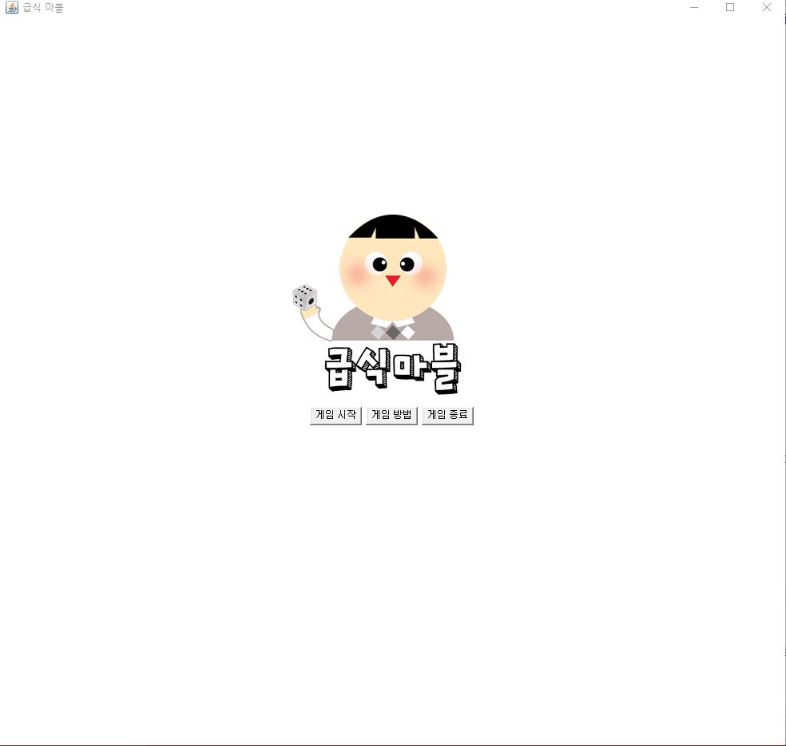
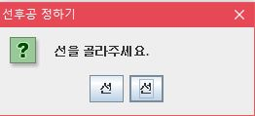
게임 방법
01
급식 마블 첫 화면

Slide 7
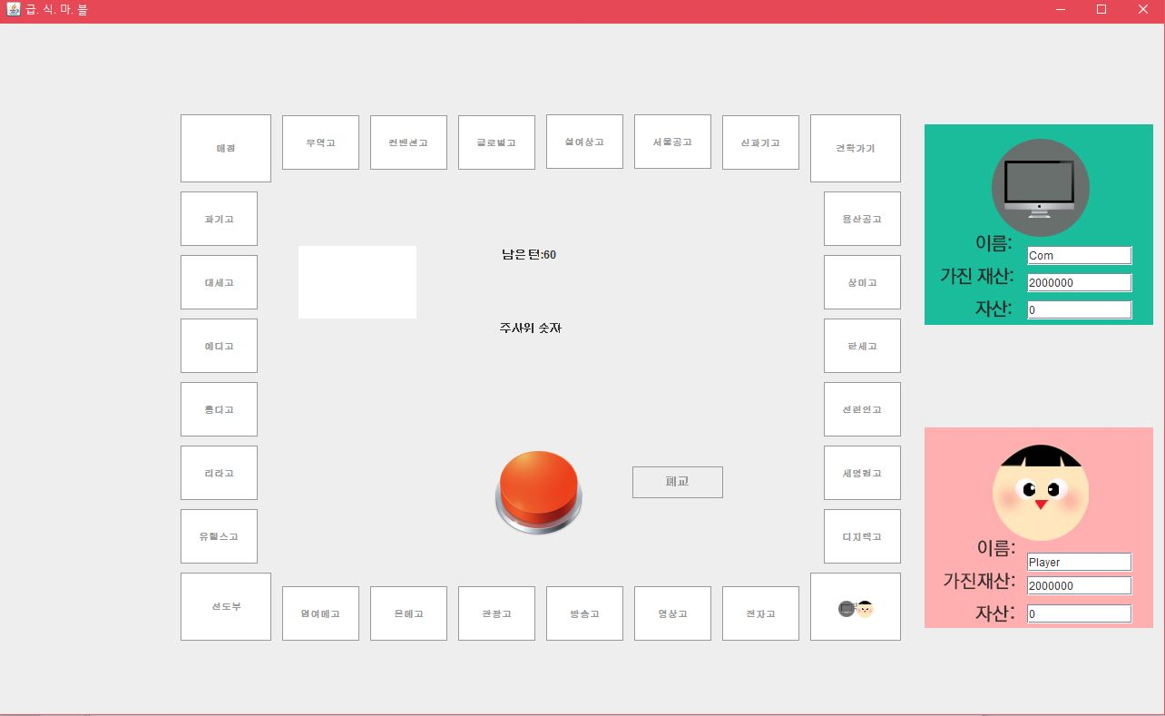
게임 방법
급식마블 게임 화면
01
-보드판 구성
특성화고 24개 학교(건설비,육성회비가 다름), 4개의 특수지역
User가 도착한
지역의 정보
총 턴 60턴
(한 player당 30턴)
특성화고 지역
player의 정보가
담긴 라벨
주사위 버튼
특수 지역
Player의 말

Slide 8
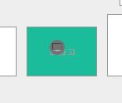
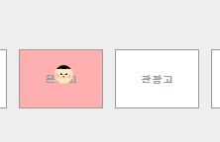
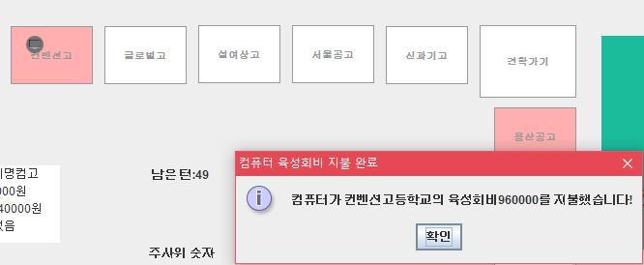
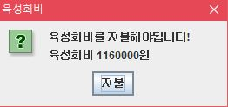
게임 방법
급식마블 게임 화면
01
-학교 건설
원래 흰색의 학교가 주인에 따라 색이 바뀜
-육성회비(통행료)
컴퓨터가 내 학교에 도착했을 시
내가 컴퓨터 학교를 밟을 시

Slide 9
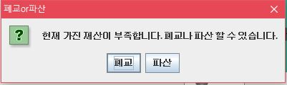
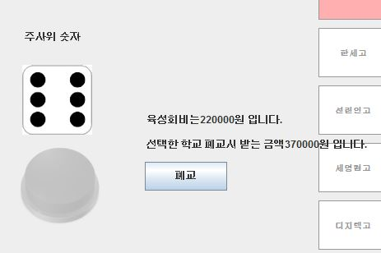
게임 방법
급식마블 게임 화면
01
-학교 폐교(매각)
가진 재산이 육성회비보다 작으면 폐교,파산 선택
선택한 학교를 폐교 시 그 학교의 건설비를 돌려받음

Slide 10
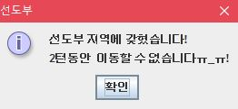

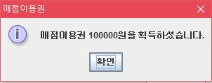

게임 방법
급식마블 게임 화면
01
-특수 지역
선도부 지역 도착 후 다음 2턴 동안 이동할 수 없음.
매점 지역에 도착 시 매점이용권 100000원을 받게 됨.
스타트 지역을 지날 시 용돈 200000원을 받게 됨.

Slide 11
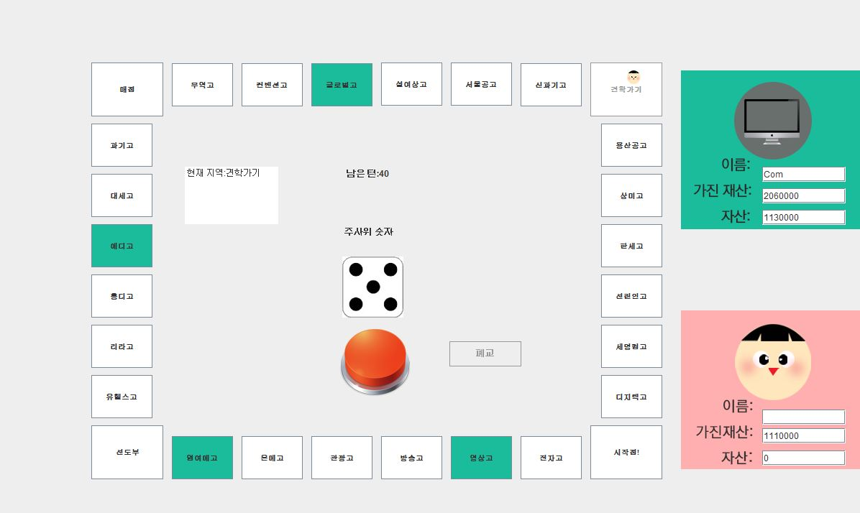
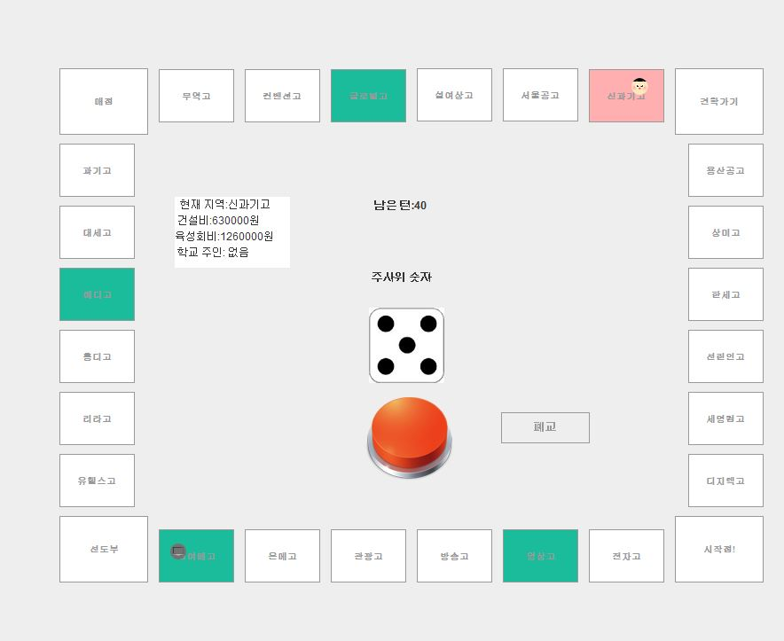
게임 방법
급식마블 게임 화면
01
-특수 지역
견학 지역에 도착 시 무료로 어디든지 갈 수 있음!
(견학지역 제외)

Slide 12

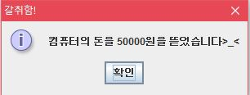
게임 방법
01
급식마블 게임 화면
-특수 기능
자신이 이동한 땅에 컴퓨터가 있다면 컴퓨터가 자신의 돈을 뜯음.

Slide 13
게임 방법
01
급식마블 게임종료 조건
각 player가 파산했을 때
턴이 끝났을 때

Slide 14
개발 과정
Development process

Slide 15
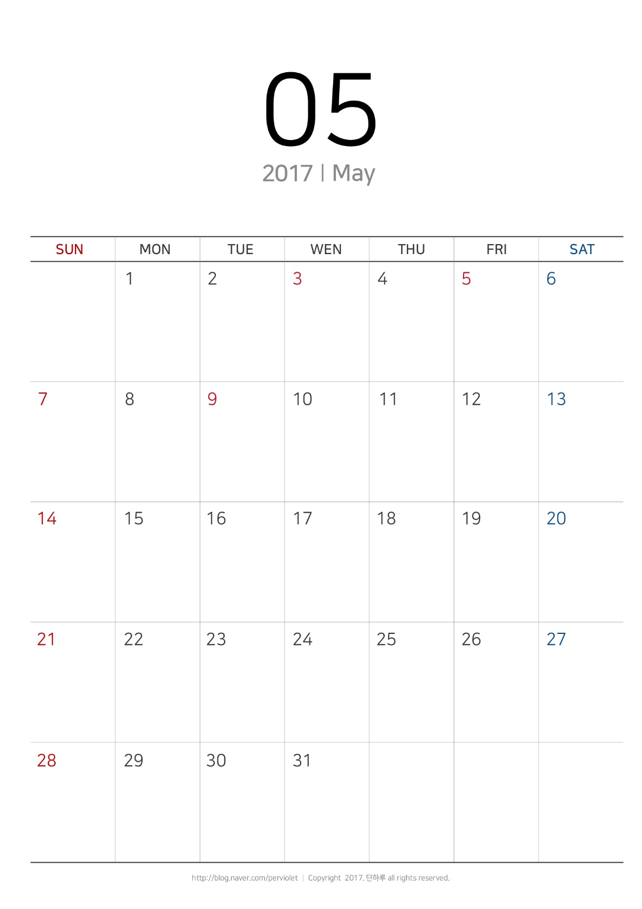
개발 일정
01
02
게임구상,
기능확인,설계

Slide 16
개발 일정
01
02
기능마다 역할을 분담해 구현

Slide 17
개발 일정
01
02
메인 구현, 오류 수정 및 검토, 완성

Slide 18

역할 분담
01
02
김인태
견학 가기
선도부 머무르기
박상우
메인
유저클래스
주사위 굴리기(GUI)
선 후공 정하기
오세윤
게임 보드판(GUI)
말 이동하기(GUI)
이경호
게임 처음 화면(GUI)
게임 방법(GUI)
게임 종료(GUI)
자료 조사

Slide 19
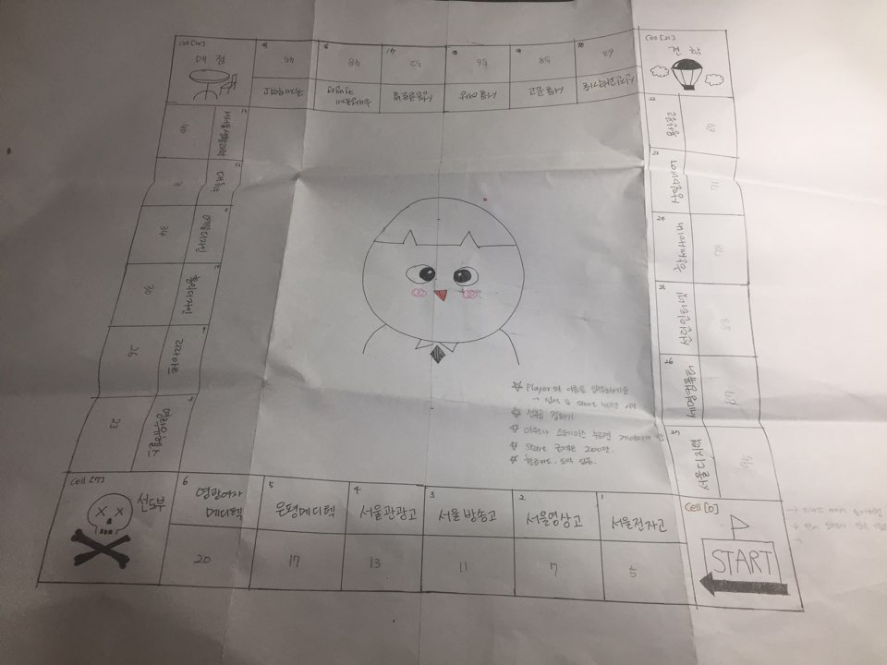
역할 분담
01
02
이예진
메인
클래스 설계
컴퓨터클래스
사운드
학교 정보(GUI)
임애은
특수지역 틀
학교 지역
그래픽
최현태
알림창 띄우기(GUI)
유저 정보, 컴퓨터 정보
(GUI)

Slide 20
시연
Demonstrate

Slide 21
느낀점
Feeling

Slide 22
느낀점
01
프로젝트를 진행하면서 믿음과 협동심이 길러졌다
각각 기능을 구현하는 것에 대해 생각하는 방식이 달라서 서로 합의하는데 시간이 오래걸렸지만 재미있었다
자바 프로그래밍 실력이 늘었다.

Slide 23
Thank you
급식마블 | 김인태 오세윤 이경호 이예진 임애은 최현태

